Slide 1
Εισαγωγή στην Επιστήμη του Ηλεκτρολόγου Μηχανικού Απτική αλληλεπίδραση με εικονικά αντικείμενα
ΟΜΑΔΑ 37
Κισκήρα Φωτεινή - Άρτεμις - 1059448
Μάμαλη Σοφία - 1059466
Μαναγούδης Μιχάλης - 1059398
Ματζαράπης Ηλίας - 1063966
Σεραφείμ Άννα - 1064481
Τεπελένας - Αγγελακόπουλος Μάριος - 1059502
Τμήμα Ηλεκτρολόγων Μηχανικών και Τεχνολογίας Υπολογιστών – Πανεπιστήμιο Πατρών

Slide 2


Σκοπός
Η αλληλεπίδραση του χρήστη με το σύστημα μόνο με χρήση χειρονομιών

Slide 3
Εργαλεία
Leap Motion: Συσκευή αναγνώρισης χειρονομιών με χρήση υπέρυθρης κάμερας
Phantom Omni haptic device
Unity: Λογισμικό σχεδιασμού 3D Γραφικών και παιχνιδιών
C#: Στοιχειώδεις απαιτήσεις προγραμματισμού

Slide 4
Μεθοδολογία
Κατανόηση λειτουργίας της Unity μέσω εκπαιδευτικών βίντεο
Αναζήτηση υλικού και λύση αποριών στο internet
Εγκατάσταση του Unity στον υπολογιστή
Σύνδεση του LeapMotion με τη Unity
Αναζήτηση τρόπου αναγνώρισης των κινήσεων στο internet
Υλοποίηση της μεθόδου Extended Finger Detector
Εισαγωγή του απαραίτητου κώδικα, σε γλώσσα C#
Εισαγωγή 3D objects
Αντιστοίχηση των 3D objects με τις κατάλληλες χειρονομίες
Εισαγωγή υπομνήματος κινήσεων
Εισαγωγή κώδικα για το score

Slide 5


Ο κώδικας που αναπτύχθηκε
Το script που τυπώνει κατάλληλο μήνυμα και καταστρέφει-εξαφανίζει τα αντικείμενα όταν αναγνωρίζεται η αντίστοιχη χειρονομία τους.
2. Το script που σημαίνει την έναρξη, τη λήξη
καθώς και την επανεκκίνηση του
παιχνιδιού.

Slide 6
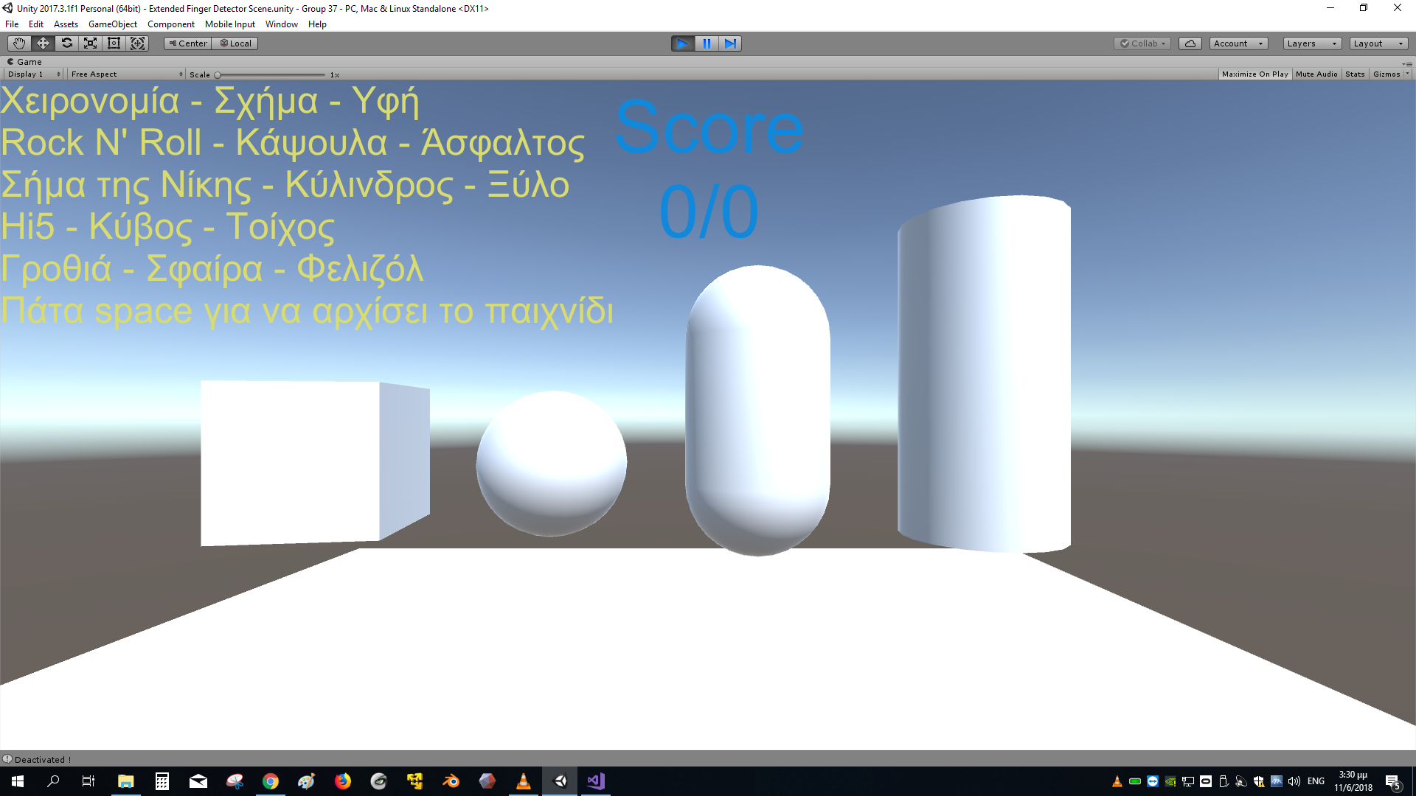

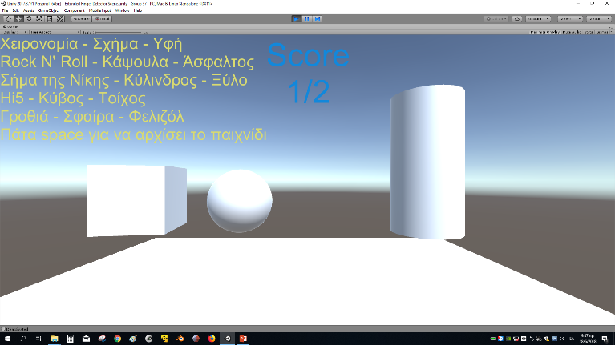
Αποτελέσματα
Τελική μορφή του παιχνιδιού

Slide 7

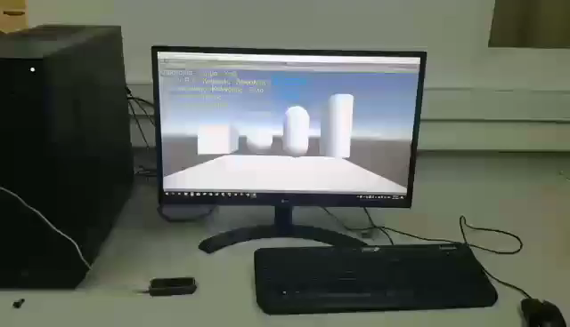
Video-Η υλοποίηση του παιχνιδιού

Slide 8
Συμπεράσματα
Η εργασία βρίσκει εφαρμογές στην ιατρική όπου τυφλοί άνθρωποι αναγνωρίζουν αντικείμενα ή υφές μέσω του Haptic Device και να παίρνουν δεδομένα στον υπολογιστή μέσω του LeapMotion.
Στο μέλλον μπορεί να αποδειχθεί χρήσιμη και για άλλες ειδικότητες και διαδικασίες στην ιατρική(λαπαροσκόπηση, επεμβατική ραδιολογία) καθώς και στην τηλεχειρουργική.

Slide 9
Σχολιασμός διαδικασίας, δυσκολιών κ.ά.
Η διεξαγωγή της εργασίας έγινε στο χώρο του πανεπιστήμιου καθώς εκεί υπήρχαν τα απαραίτητα μηχανήματα ( Leap motion, Haptic device ).
Το περιβάλλον της Unity μας δυσκόλεψε αρκετά λόγω έλλειψης εξοικείωσης , οπότε χρειάστηκε αρκετός χρόνος για να το κατανοήσουμε και να είμαστε σε θέση να το χρησιμοποιήσουμε επαρκώς.

Slide 10
Ηλεκτρονικές Πηγές
https://developer.leapmotion.com/releases/detection-examples-101
https://developer.leapmotion.com/releases/detection-examples-104
https://docs.unity3d.com/Manual/ScriptingConcepts.html
https://docs.unity3d.com/ScriptReference/Debug.Log.html
https://answers.unity.com/questions/602224/destroy-gameobject-variable.html
https://answers.unity.com/questions/250286/how-do-you-delete-variables-or-arrays.html
https://answers.unity.com/questions/10108/debuglog-or-print-whats-the-difference-and-when-to.html
www.youtube.com/channel/UCBrjdbKlf9f_3zlpNoTyZ0Q
https://www.youtube.com/watch?v=MBbWcniM0BM
https://en.wikipedia.org/wiki/Haptic_technology

